Slide 1

ΜΟΝΑΝΤΕΡΟΥ ΑΓΓΕΛΙΚΗ, amonanteou@uth.gr
ΔΠΜΣ ΠΛΗΡΟΦΟΡΙΚΗ
ΚΑΙ ΥΠΟΛΟΓΙΣΤΙΚΗ ΒΙΟΪΑΤΡΙΚΗ
ΠΑΝΕΠΙΣΤΗΜΙΟ ΘΕΣΣΑΛΙΑΣ
Τμήμα Πληροφορικής με εφαρμογές στη Βιοϊατρική
ΠΡΟΒΛΕΨΗ ΤΟΥ ΠΡΟΣΩΠΙΚΟΥ ΙΑΤΡΙΚΟΥ ΚΟΣΤΟΥΣ
Ανάλυση και εξόρυξη δεδομένων μεγάλης κλίμακας στην Ιατρική και την Βιολογία

Slide 2
Πρόβλεψη ιατρικού κόστους χρησιμοποιώντας τα ακόλουθα σύνολα δεδεμένων
Την ηλικία του κύριου δικαιούχου
Το φύλο, αν είναι γυναίκα ή άνδρας
Τον δείκτη μάζας σώματος που υπολογίζεται με το βάρος διαιρούμενο με το ύψος στο τετράγωνο (kg / m ^ 2)
Τον αριθμό των παιδιών/ εξαρτώμενων μελών που καλύπτονται από την ιατρική ασφάλεια
Εάν ο/η κύριος/α δικαιούχος είναι καπνιστής/τρια
Την περιοχή στην οποία ζει ο/η κύριος/α δικαιούχος. Είναι στις ΗΠΑ και χωρίζεται σε βορειοανατολικά, νοτιοανατολικά, νοτιοδυτικά, βορειοδυτικά.
Και τέλος τις χρεώσεις, ατομικές ιατρικές δαπάνες που χρεώνονται από την ασφαλιστική υγείας.

Slide 3
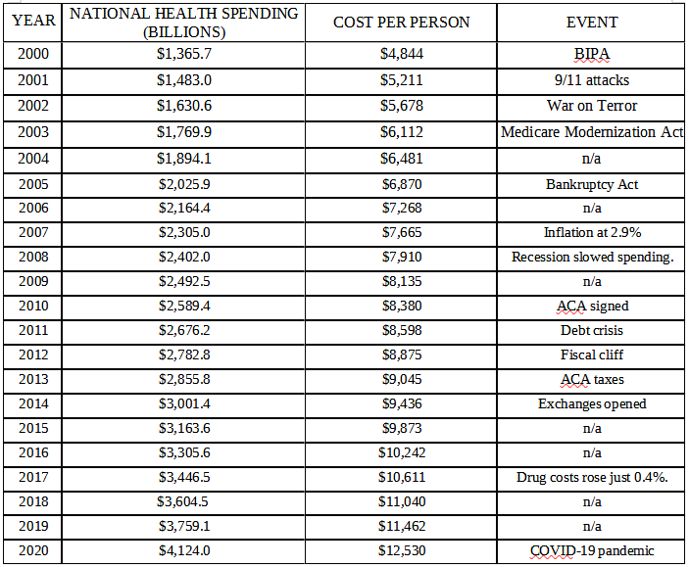
Ιστορική Ανασκόπηση

Slide 4
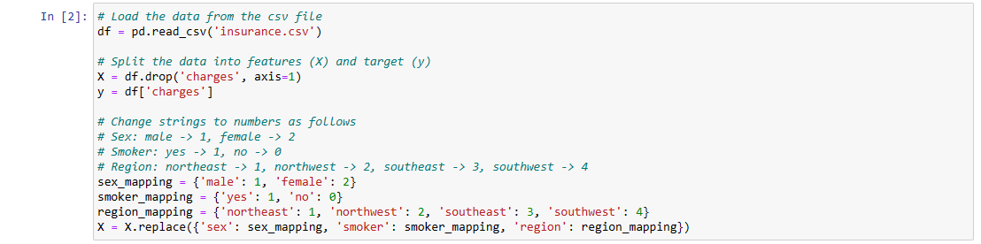
Υλοποίηση κώδικα (1/2)

Slide 5
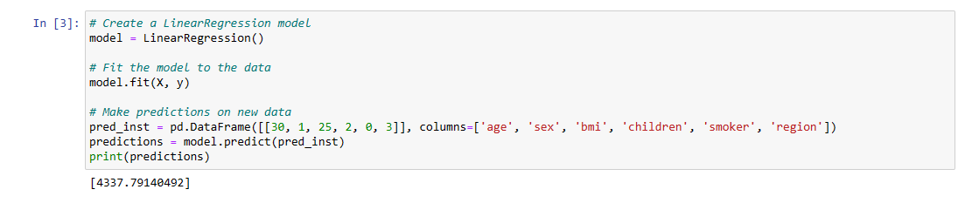
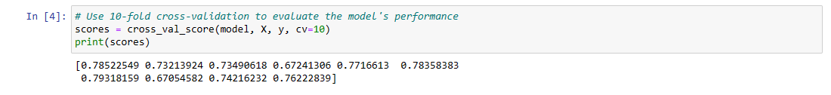
Υλοποίηση κώδικα (2/2)

Slide 6


Ευχαριστώ για το χρόνο σας!
Ερωτήσεις!

